Slide 1
Wykresy Kołowe
Techniki Wizualizacji Danych
Paulina Popiołek Olga Przypaśniak Patryk Tenderenda

Slide 2
Agenda
Teoria
Badania
Case 1: Łuki, kąty, powierzchnia
Case 2: Wykresy pierścieniowe, promień
Case 3: Wariacje wykresów kołowych
Wyniki uzyskane z testu w grupie

Slide 3
Teoria

Slide 4
Czym są wykresy kołowe?
Wykres kołowy zbudowany jest z koła podzielonego na wycinki obrazujące proporcje. Na diagramie kołowym długość łuku każdego wycinka (a także kąt środkowy na którym się opiera i pole powierzchni jaki wyznacza), jest proporcjonalna do ilości jaką przedstawia.
Wszystkie wycinki diagramu zawsze tworzą pełne koło.
Zwany również wykresem tortowym, gdyż przypomina tort podzielony na kawałki.

Slide 5
Czym są wykresy kołowe?
Są jednym z najbardziej popularnych wykresów statystycznych używanych na świecie.
Są często krytykowane, jednak świetnie nadają się do jasnego przekazania prostych danych, gdzie wycinki stanowią 25% - 50%.
Najstarszy znany wykres kołowy znajduje się w Statistical Breviary z 1801 roku dzięki Williamowi Playfairowi.

Slide 6
Użycie, skuteczność i percepcja wzrokowa
Wykresy kołowe uważane są za niedokładna metodę prezentacji informacji i są one bardzo rzadkie w literaturze naukowej.
Jednym z powodów to to, że trudno jest porównywać rozmiary elementów w wykresie, gdzie zmienia się pole i kształt zamiast długości. Potęgowe prawo Stevensa twierdzi, że wzrokowo pole powierzchni jest postrzegane z siłą 0,7 zaś długość z siłą 1,0. To sugeruje, że długość jest lepszą skalą, ponieważ postrzegane różnice byłyby proporcjonalne liniowo do różnic rzeczywistych.
W badaniach naukowych na Bell Labs, wykazano, że porównania przez kąt były mniej dokładne niż porównania przez długość.

Slide 7
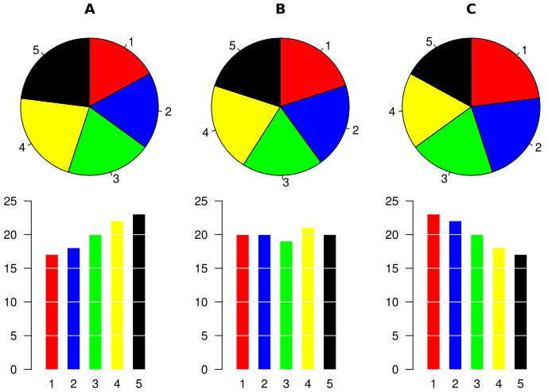
Użycie, skuteczność i percepcja wzrokowa

Slide 8
Badania
Przeprowadzone przez:
ROBERT KOSARA I Drew Skau

Slide 9
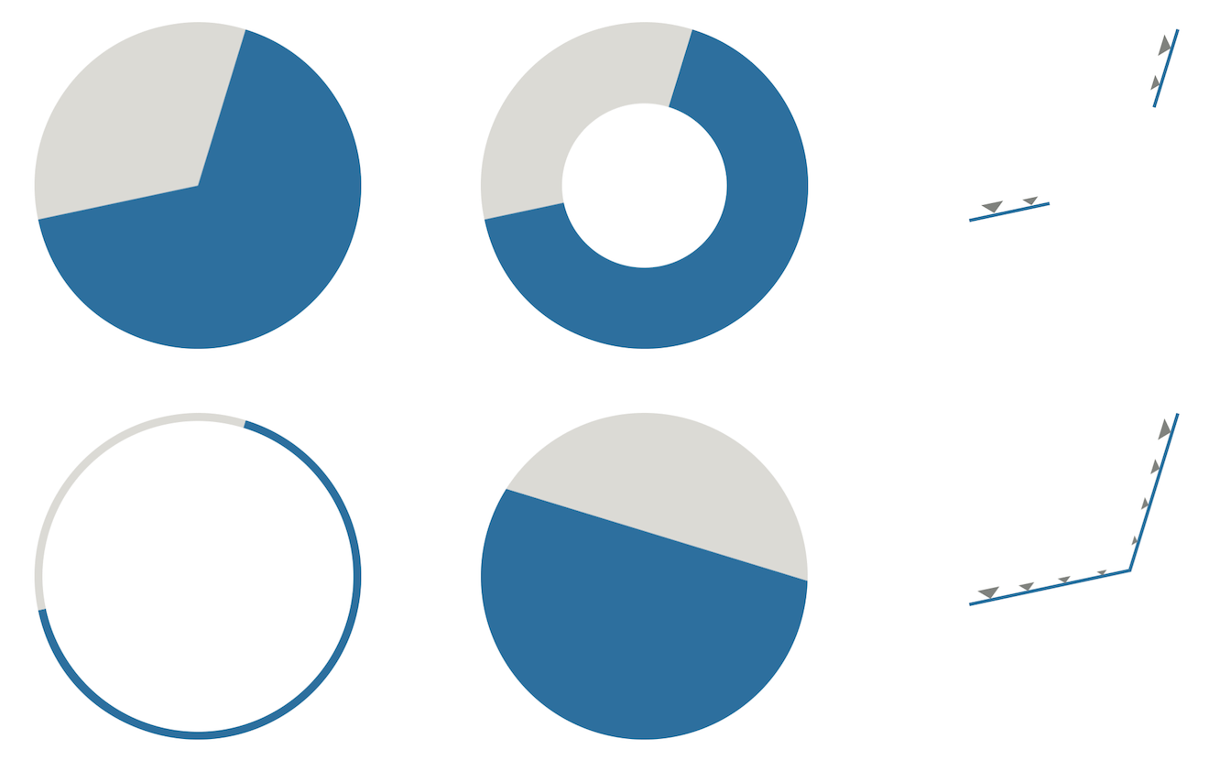
Case 1: Łuki, kąty, powierzchnia

Slide 10
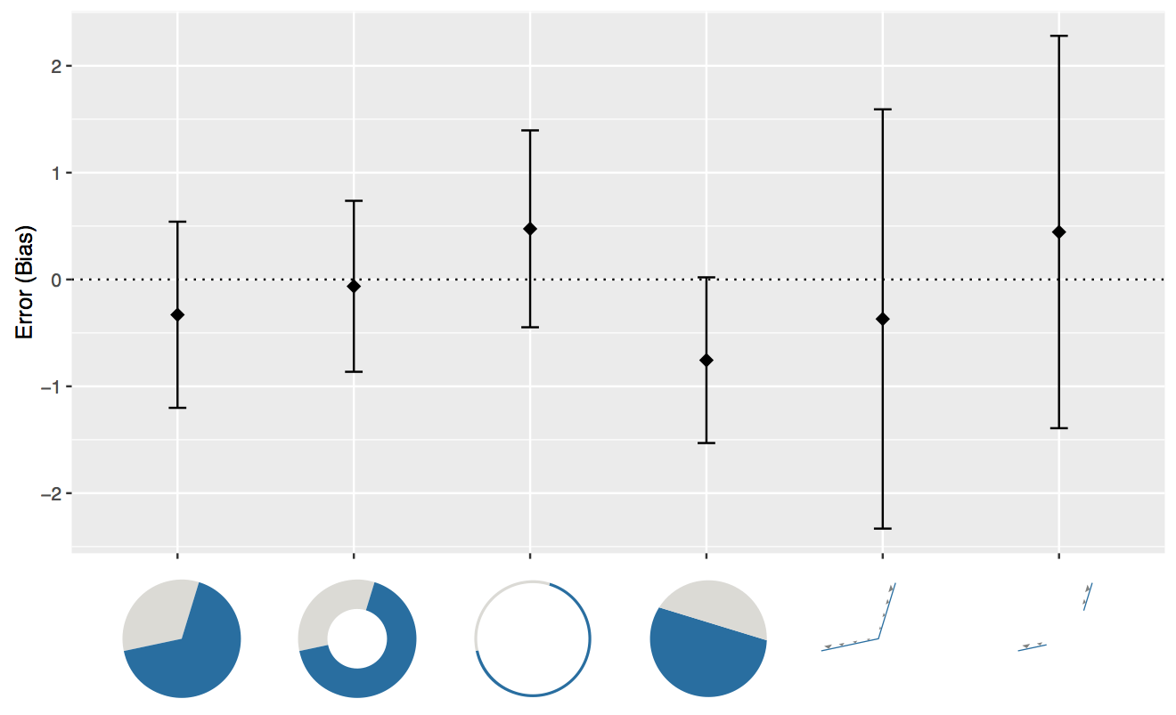
Case 1: Łuki, kąty, powierzchnia
błąd

Slide 11
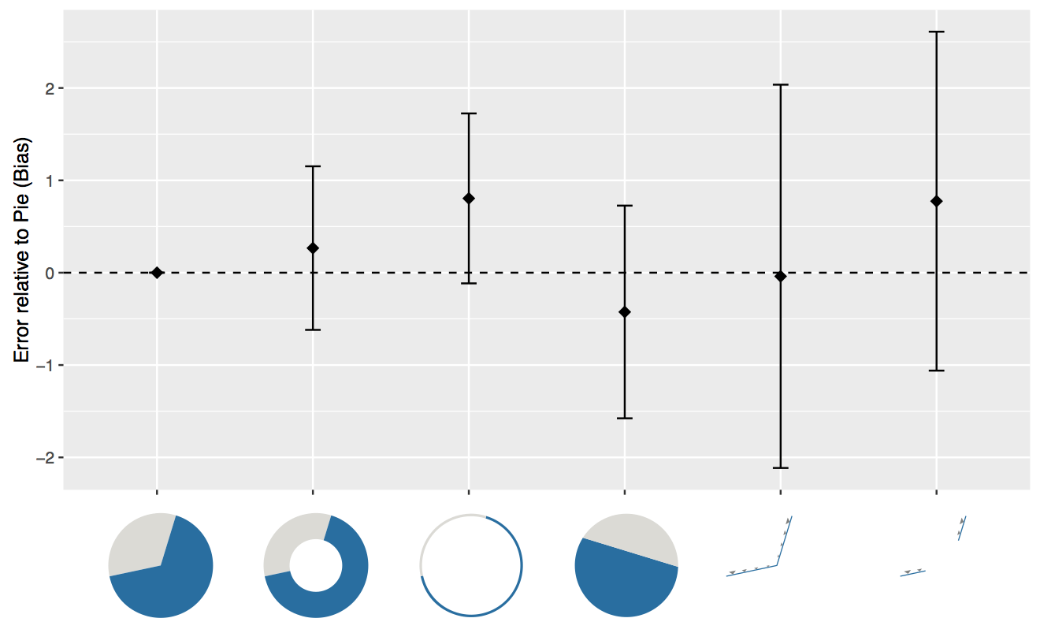
Case 1: Łuki, kąty, powierzchnia
błąd względem wykresu kołowego

Slide 12
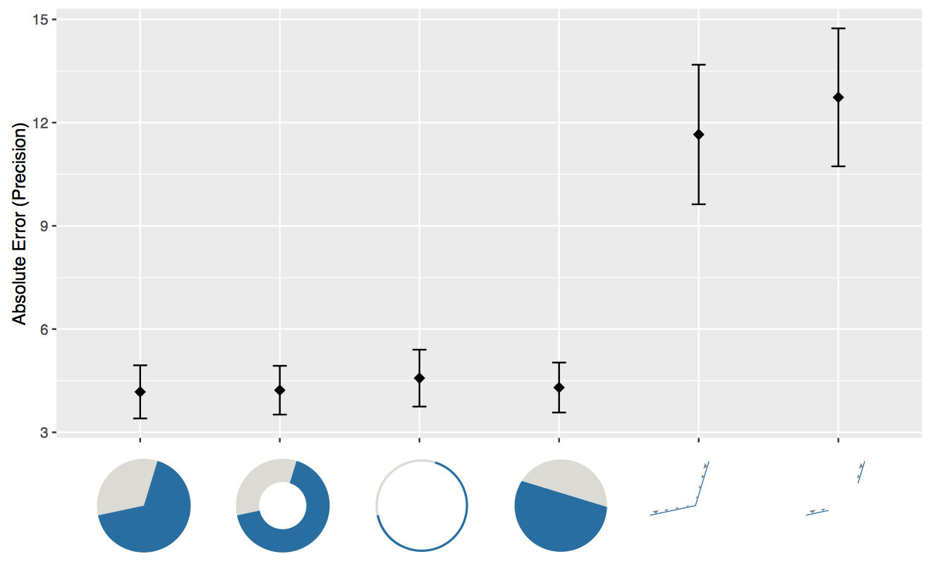
Case 1: Łuki, kąty, powierzchnia
błąd absolutny

Slide 13
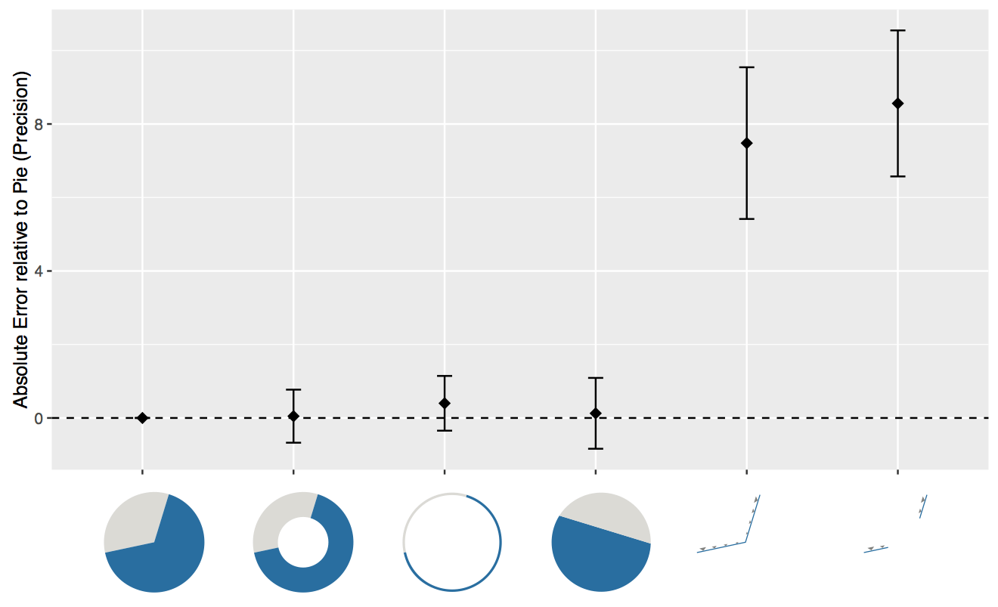
Case 1: Łuki, kąty, powierzchnia
błąd absolutny względem wykresu kołowego

Slide 14

Case 2: Wykresy pierścieniowe, promień

Slide 15
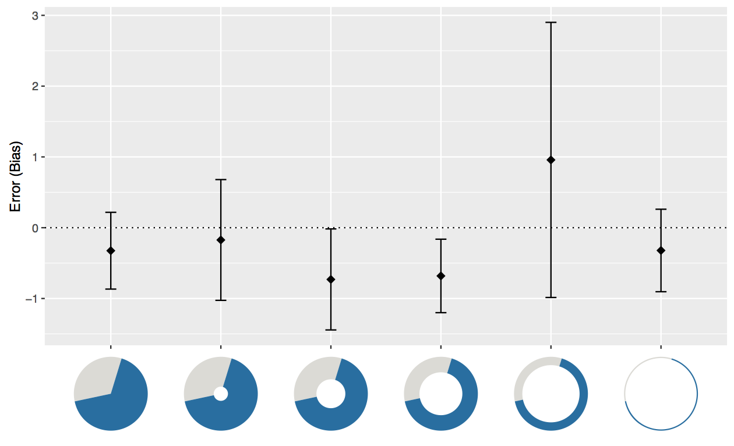
Case 2: Wykresy pierścieniowe, promień
błąd

Slide 16
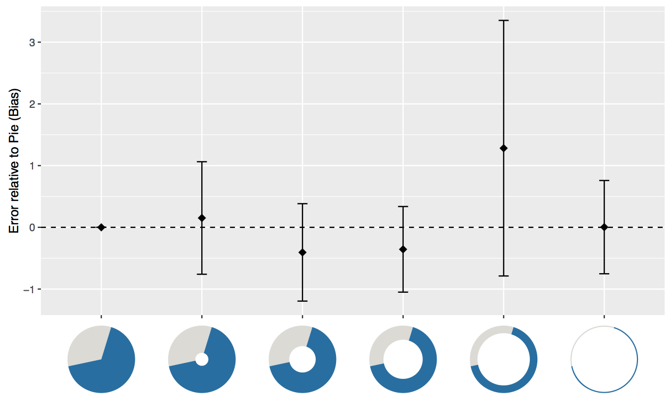
Case 2: Wykresy pierścieniowe, promień
błąd względem wykresu kołowego

Slide 17
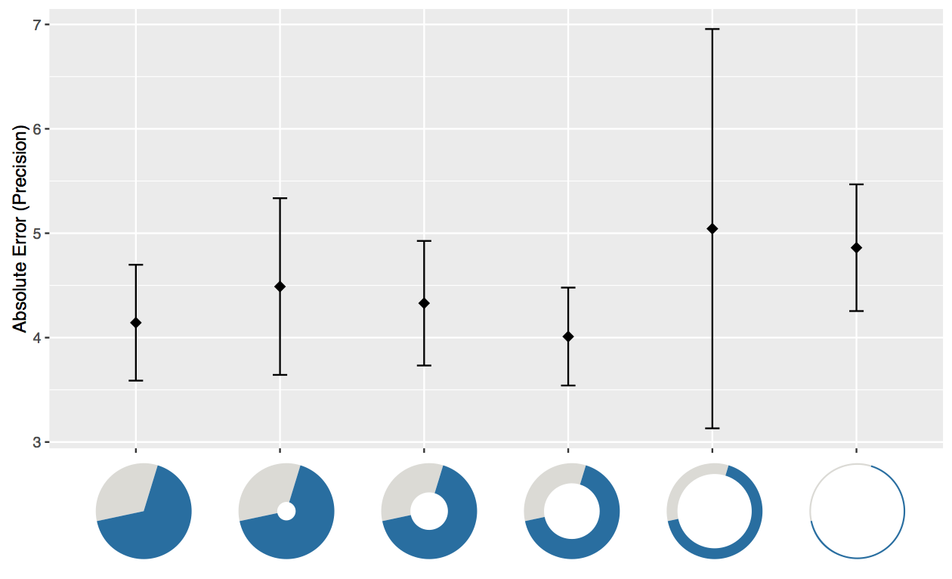
Case 2: Wykresy pierścieniowe, promień
błąd absolutny

Slide 18
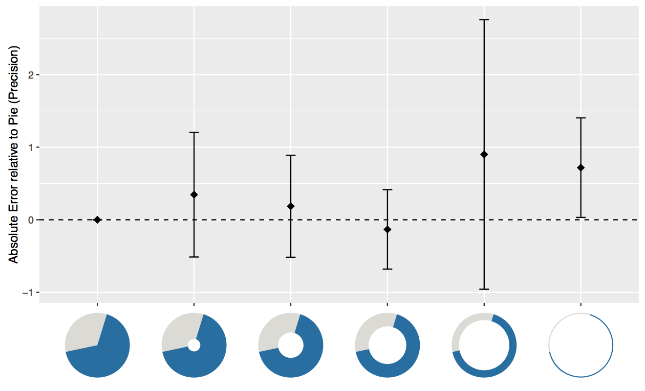
Case 2: Wykresy pierścieniowe, promień
błąd absolutny względem wykresu kołowego

Slide 19
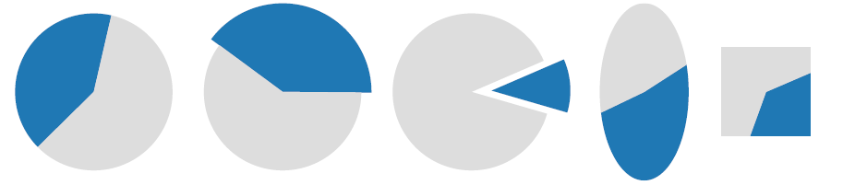
Case 3: Wariacje wykresów kołowych

Slide 20
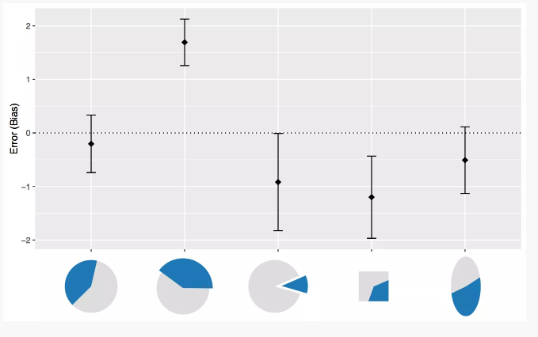
Case 3: Wariacje wykresów kołowych
błąd

Slide 21
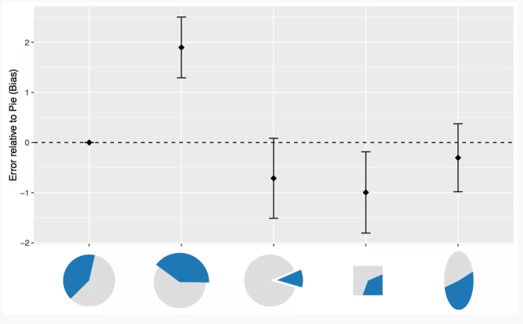
Case 3: Wariacje wykresów kołowych
błąd względem wykresu kołowego

Slide 22
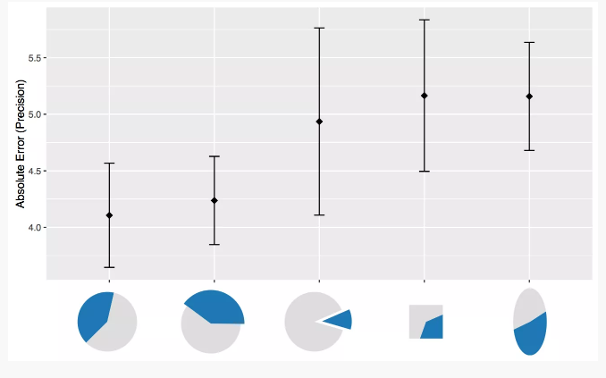
Case 3: Wariacje wykresów kołowych
błąd absolutny

Slide 23
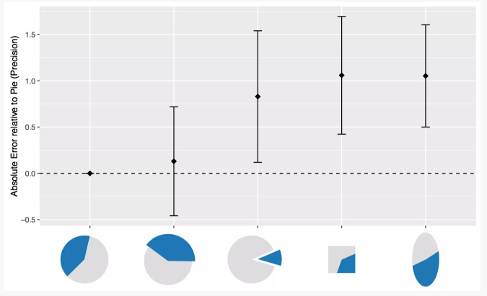
Case 3: Wariacje wykresów kołowych
błąd absolutny względem wykresu kołowego

Slide 24
Wnioski
Nie odczytujemy wykresów kołowych względem zaznaczonego kąta.
Wykres w kształcie pączka (donuta) jest niegorszy w odczycie niż standardowy wykres kołowy.
Lepiej unikać wykresów z "wyciętym kawałkiem", gdyż powodują znaczący błąd przy odczycie wartości.

Slide 25
Wyniki uzyskane z testu w grupie

Slide 26
Bilbliografia
https://eagereyes.org/blog/2016/an-illustrated-tour-of-the-pie-chart-study-results
https://pl.wikipedia.org/wiki/Diagram_ko%C5%82owy

